Slide 1
Непрямое действие ИИ
механизм

Slide 2
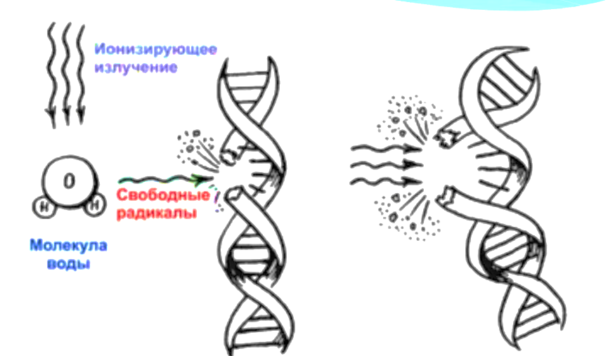
Большая часть энергии ИИ поглощается водой в организме
По этой причине самый большой вклад в лучевую болезнь вносит непрямая ионизация

Slide 3
Роль воды
Необходимо отметить, что в присутствии кислорода образуются дополнительные реакционноспособные радикалы, которые обладают выраженным поражающим действием.
Следовательно, в присутствии кислорода отмечается усиление лучевого повреждения по сравнению с анаэробными условиями. Это явление известно в радиобиологии как кислородный эффект. По некоторым оценкам, сила излучения при наличии кислорода утраивается

Slide 4


Радиолиз воды
При воздействии ионизирующего излучения в воде идут процессы ионизации или возбуждения. В результате ионизации из молекулы воды выбивается электрон, и образуется положительно заряженная молекула воды:
Если энергии для ионизации недостаточно, то возможно образование воз-бужденной молекулы воды:
{1}
{2}

Slide 5

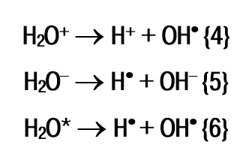
Радиолиз воды
Освободившийся при ионизации молекулы воды электрон {1} постепенно теряет свою энергию и может быть захвачен другой молекулой воды, которая превращается в отрицательно заряженную молекулу воды:
Все перечисленные первичные продукты взаимодействия молекулы воды с излучением (H₂O⁺,H₂O⁻,H₂O*) являются нестабильными и могут распадаться с образованием ионов и свободных радикалов:

Slide 6

Радиолиз воды II
Кроме того, выбитый электрон может окружить себя четырьмя молекулами воды и превратиться в гидратированный электрон e–_{aq,} а затем может быть захвачен молекулой H₂O⁺ с образованием возбужденной молекулы воды:

Slide 7
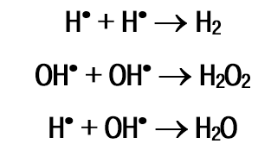
Радиолиз воды III
Возбужденная молекула воды распадается на атомарный водород H• и гидроксильный радикал OH• {6}. Далее радикалы могут реагировать друг с другом. Это, в первую очередь, касается радикалов H• и OH•, образующихся при распаде H₂O*, после реакции {2}:

Slide 8

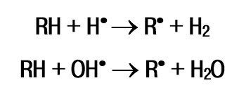
Радиолиз воды IV
Образовавшиеся радикалы могут вступать в реакцию с другими молекулами воды:
Продукты радиолиза воды способны вырывать атом водорода из органических молекул, превращая их в радикалы:

Slide 9
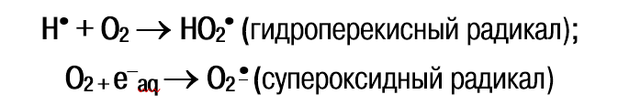
Радиолиз воды V
Продукты радиолиза воды могут также реагировать с молекулами растворенного кислорода, в результате чего образуются перекисные радикалы, обладающие высокой реакционной способностью:

Slide 10
Выводы
В целом для продуктов радиолиза воды наиболее характерны реакции окисления или восстановления субстрата, образования радиотоксинов. К окислителям относят следующие продукты радиолиза воды:
ОН•, Н₂О₂ , НО₂• , О₂ •
К восстановителям относят: Н• , e–_{aq .}

